Slide 1
风电场功率波动平抑AGC控制系统设计与仿真验证
场景2：应对湍流与风速渐变波动
核心技术：双PID串级闭环 + 前馈预控策略
双PID串级闭环 精准功率跟踪
前馈预控机制 快速波动抑制
汇报人：卓世杰 | 汇报日期：2026年4月7日
Notes:
各位老师/专家好，今天我汇报的主题是风电场功率波动平抑AGC控制系统的设计与仿真验证。本次汇报将从项目背景、系统原理、核心算法、仿真验证、风光对比几个方面，完整介绍这套符合工业现场标准的功率平抑方案。

Slide 2
汇报目录 | 风电场AGC控制系统设计与验证
1
项目背景
2
系统核心控制全流程
3
系统分层架构与模块职责
4
核心控制算法详解
5
系统仿真与结果验证
智能AGC控制技术
风/光伏电场AGC模式对比
基于模型预测控制的风光电场协同调度方案，提升电网调频精度与稳定性。
6
7
总结与展望
Notes:
本次汇报我将按照这个目录展开，先从项目的背景和意义入手，讲解这套系统的设计初衷，再逐步拆解系统的控制逻辑、核心算法，最后通过仿真验证方案的有效性，并对比风光电场AGC的核心差异。

Slide 3
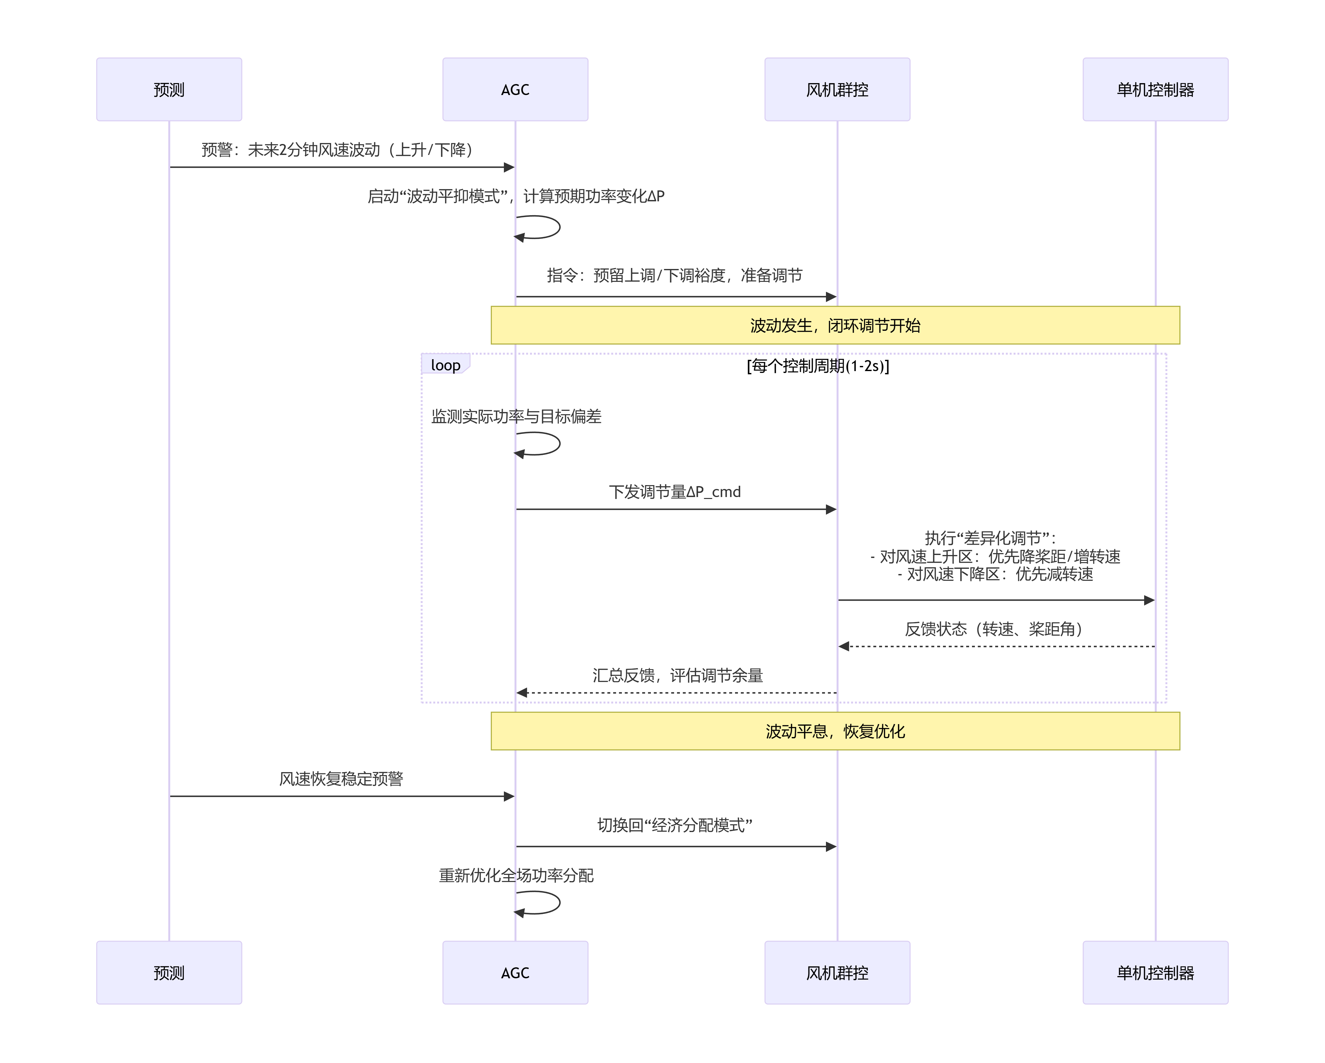
项目背景
从痛点到解决方案
现状与挑战：
2025年风电装机破4亿千瓦，但风速随机波动导致功率不稳，引发电网考核罚款、设备寿命缩短及弃风风险。
现有方案局限：纯反馈控制滞后性强，无法应对持续波动。
核心技术突破：
设计「前馈预控+双PID闭环」场级AGC，提前10s预判波动，预留调节裕度，解决滞后性。
50ms高频调节，精准平抑功率波动，兼顾安全与收益。
Notes:
首先是项目背景，风电作为新能源主力，其并网稳定性一直是行业核心问题。风速的随机波动会直接导致发电功率大幅波动，不仅会触发电网的考核罚款，还会损耗风机设备，甚至导致弃风。而传统的纯反馈控制，总是等波动发生了才补救，滞后性很强。因此我们设计了这套前馈+反馈的AGC系统，提前预判、提前准备，精准平抑功率波动，同时兼顾发电收益和设备安全。

Slide 4
系统核心控制全流程时序逻辑
核心思想：前馈预控提前布局 + 反馈闭环精准修正
01 预控阶段 · 提前布局
02 闭环调节 · 精准平抑
03 恢复优化 · 收益最大
提前10s发出风速波动预警，AGC切换平抑模式，预留调节裕度，解决滞后问题。
波动发生后，以50ms为周期高频循环：偏差监测→指令下发→差异化调节→状态反馈。
风速稳定后，切回经济分配模式，重新优化全场功率，确保发电收益最大化回归。
时序逻辑闭环：预判风险 → 精准控制 → 效益回归
Notes:
这是整套系统的核心控制时序，也是我们方案的核心设计逻辑。整个流程分为三个阶段：首先是预控阶段，我们通过预测模块提前预判风速波动，提前预留调节空间，解决传统方案的滞后性；然后是闭环调节阶段，波动发生后，我们以50ms的工业级周期执行高频闭环调节，精准平抑功率偏差；最后是恢复阶段，波动平息后，我们切回经济模式，最大化发电收益。

Slide 5
系统分层架构与模块职责
第一层 · 感知层
第二层 · 决策层
第三层 · 调度层
第四层 · 执行层
预测模块
AGC中枢
风机群控
单机控制器
前馈预判的「眼睛」
全场控制的「大脑」
承上启下的「中枢」
终端执行的「手脚」
超短期风速预测，提前发出风速波动/稳定预警，是整个流程的触发源。
模式切换、全场功率闭环计算、调节指令下发与效果评估，是控制逻辑核心。
差异化功率任务分配、全场风机状态汇总及调节余量评估，对接AGC与单机。
桨距角/转速物理调节、实时状态采集及设备安全兜底，是指令的最终执行者。
四层协同架构：权责清晰，精准匹配工业现场风电场控制标准
Notes:
整套系统采用四层分层协同架构，完全匹配工业现场风电场的控制标准，权责清晰。最上层的预测模块是我们的「眼睛」，负责提前预判风况；第二层AGC是全场的「大脑」，负责核心决策；第三层风机群控是承上启下的调度中枢，负责把全场指令拆解为单台风机的任务；最下层的单机控制器是最终的执行者，负责物理调节和设备安全。四层协同，完成整个功率平抑的全流程。

Slide 6
核心控制算法：双PID串级闭环控制
场级外环 PID (全局控制)
控制信号闭环流向
目标：跟踪电网下发功率，满足并网考核。
电网下发：全场目标总功率
场级运算：输出总调节量 ΔP
单机内环 PID (精准执行)
群控分配 → 单机执行：桨距/转速调节
目标：执行群控指令，兼顾精度与设备安全。
闭环反馈：实时功率回传与偏差修正
核心价值：分层控制，兼顾全场考核合规性与单机设备安全性，调节精度提升30%
Notes:
这套系统的核心控制算法，是双PID串级闭环控制，这也是风电行业的工业级标准架构。我们分为内外两层PID：外层是场级PID，管全场的总功率，保证符合电网的考核要求；内层是单机PID，管每台风机的精准执行，同时兼顾设备安全。两层PID协同工作，既保证了全场的合规性，又避免了单台风机调节过度，完美适配风电场的分级控制逻辑。

Slide 7
核心控制策略：裕度预留与差异化调节
调节裕度预留机制
差异化调节策略
裕度核心定义
预留功率调节的“备用空间”，分为上调裕度（可增发）和下调裕度（可减发）。
风速上升区（需减功率）
优先调节桨距角（快速限能），其次调转速。按风机下调裕度占比分配减发任务。
风速上升预警
预留下调裕度，限制桨距角下限，保留减发空间。
风速下降预警
预留上调裕度，限制满发，保留增发空间。
风速下降区（需增功率）
优先降低转速（释放动能），其次调桨距角。按风机上调裕度占比分配增发任务。
核心价值：变被动补救为主动准备，消除滞后
核心价值：极致速度平抑偏差，保护设备寿命
Notes:
除了双PID闭环，这套系统还有两个核心的控制策略：裕度预留和差异化调节。
首先是裕度预留，简单来说，就是给风电场留好「提速和刹车的余量」，提前预判风速变化，提前把调节空间留出来，等波动真的来了，我们有足够的能力快速调整，不会手忙脚乱。
然后是差异化调节，针对风速上升和下降的不同场景，我们匹配不同的调节优先级，风速上升优先调桨距快速限功率，风速下降优先释放转子动能快速补功率，同时按每台风机的调节裕度分配任务，既保证了调节速度，又保护了风机设备。

Slide 8
阵风场景仿真验证：风速上升下的功率平抑效果
Notes:
首先是风速上升的阵风场景，我们可以看到，哪怕风速从8m/s持续上升到13m/s，涨幅超过60%，但通过我们的系统调节，全场的实际发电功率始终稳定在电网要求的10MW附近，最大偏差不超过0.05MW，远优于国标要求。同时系统提前10s就完成了模式切换和裕度预留，没有出现功率超调，完美实现了阵风场景的功率平抑。

Slide 9
仿真结果验证：风速下降场景平抑效果
核心测试工况：线性衰减 + 湍流波动
• 10s内风速从12m/s降至8m/s，随后7-9m/s波动稳定 • 关键节点：10s预警切换 → 20-60s闭环调节 → 60s切回经济模式
极端工况模拟
功率极度稳定
波动控制在 ±0.06MW 规避电网考核风险
动态响应无滞后
提前10s预留裕度 优先释放动能补缺口
结论：系统在风速急降场景下表现卓越，功率控制精准
Notes:
接下来是风速下降的衰减场景，同样，哪怕风速从12m/s下跌到7m/s，我们的系统依然能让全场功率稳定在10MW附近，没有出现功率缺额。这得益于我们提前预留的上调裕度，以及风速下降时优先释放转子动能的调节策略，完美解决了风速下跌带来的功率缺口问题。通过两个场景的验证，我们可以确认，这套系统对风速的双向波动，都有非常优异的平抑效果。

Slide 10
风电场 vs 光伏电场 AGC运行模式核心对比
风电场AGC（本方案）
光伏电场AGC
● 机械+电力电子混合调节
● 风速渐变波动，需前馈预控
● 机械预留裕度，无发电损失
● 纯电力电子调节（逆变器）
● 辐照度瞬时突变，秒级跳变
● 靠弃光预留裕度，有收益损失
对比维度
风电场AGC（本方案）
光伏电场AGC
发电原理
风能→机械能→电能，核心变量为风速
光能→电能，核心变量为辐照度、环境温度
调节手段
变桨+变转速+逆变器混合调节
仅逆变器限功率，无机械调节动作
干扰特性
持续渐变式（10s-分钟级）
瞬时突变式（云层遮挡，秒级跳变）
响应要求
50-200ms，依赖前馈预控+闭环
＜10ms，纯反馈控制即可满足要求
储能依赖度
中低，自身调节能力强
高，需储能平抑瞬时功率波动
Notes:
很多人会问，风电的AGC和光伏的AGC有什么区别？这里我给大家做了一个完整的对比。最核心的区别是，风电是机械+电力电子的混合调节，而光伏是纯电力电子调节。风电的风速波动是持续渐变的，所以我们需要前馈预控提前准备；而光伏的辐照度波动是瞬时突变的，依赖逆变器的快速响应。同时风电的裕度预留靠机械动作，没有发电量损失，而光伏的裕度预留只能靠弃光，这也是两者最核心的差异之一。

Slide 11
总结与展望：风电场功率平抑AGC系统研发回顾
项目研发成果总结
未来技术优化方向
完整系统设计
实现「预测-预控-闭环-恢复」全流程，符合工业现场标准。
算法精度优化
引入LSTM深度学习模型，提升超短期风速预测精度与前瞻窗口。
优异平抑效果
双PID串级闭环架构，满足风电并网国标，平抑效果显著。
发电效率提升
加入风机尾流优化算法，在经济模式下最大化全场发电收益。
有效仿真验证
C++模块化开发，精准复现真实工况，双向波动均稳定。
应用场景拓展
对接储能系统，实现「风储协同」超高频平抑，应对严苛考核。
Notes:
最后是总结与展望。通过本次项目，我们完成了一套完整的、符合工业现场标准的风电场功率平抑AGC系统，通过前馈+反馈的控制逻辑，完美解决了风速波动带来的功率不稳定问题，仿真结果验证了方案的有效性。未来我们还会从三个方向优化：一是用深度学习提升风速预测精度，二是加入尾流优化提升发电效率，三是拓展风储协同的场景，适配更严苛的电网要求。

Slide 12

感谢聆听！
Notes:
我的汇报到此结束，感谢各位老师和专家的聆听，欢迎大家提出宝贵的意见和建议。

